Slide 1
数据治理的10个方面
吴万港
2023.3.7

Slide 2
数据治理的10个方面
确定负责数据治理的团队和角色，包括数据治理委员会、数据所有者、数据管理员等
明确数据治理的目标、原则和框架，包括范围、目标，以及评估治理的成效
质量标准和指标，实施清洗、验证和监控，确保准确性和一致性，定期评估
组织结构
治理策略
质量管理
制定共享策略，明确范围、条件和限制，建立共享机制，如API或共享平台
维护元数据，定义元数据的分类、搜索和理解
共享管理
安全治理

Slide 3
数据治理的10个方面
建立和维护技术架构，支持数据治理活动；确保技术方案符合数据治理的要求
提供数据服务，如质量监控、元数据服务、安全与合规性服务等
确保数据治理活动与业务目标和流程相一致
业务相关管理
技术相关管理
数据服务管理
实施安全措施，保护数据免受未授权访问和泄露，确保治理符合法律法规和标准
管理从建立到废弃的生命周期，确保数据得到适当的管理
安全与合规服务
数据生命周期管理

Slide 4
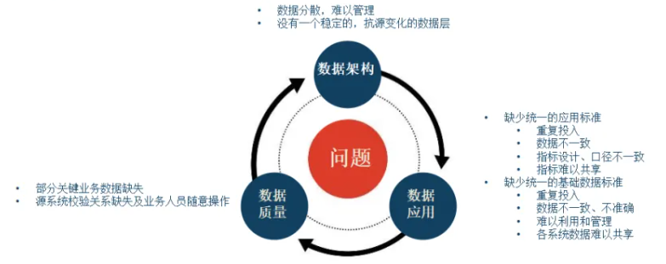
行业现象和需求

Slide 5
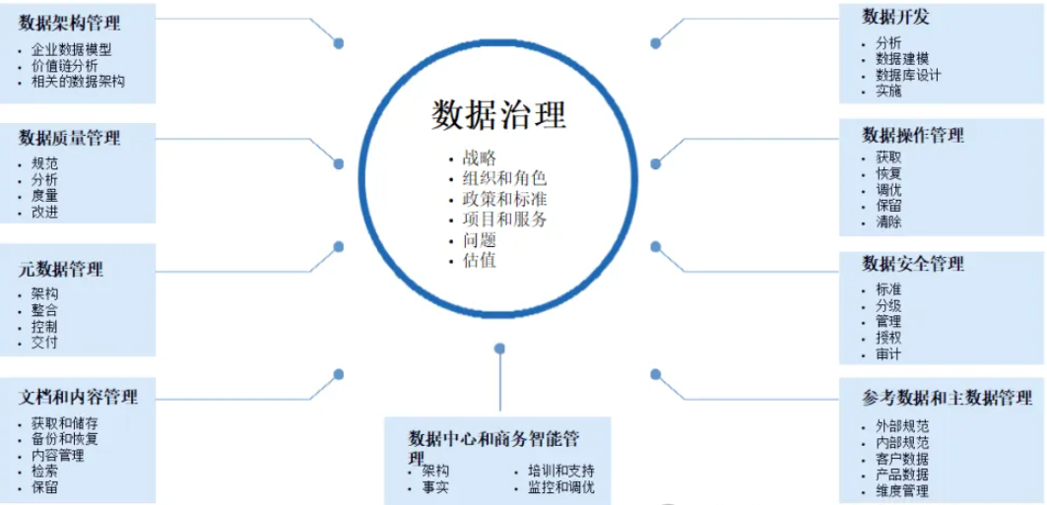
数据治理范围

Slide 6
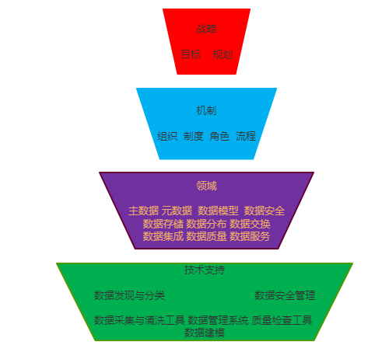
数据管理框架
从上到下指导，从下到上推进，形成一个多层次、多维度、多视角的全方位框架

Slide 7
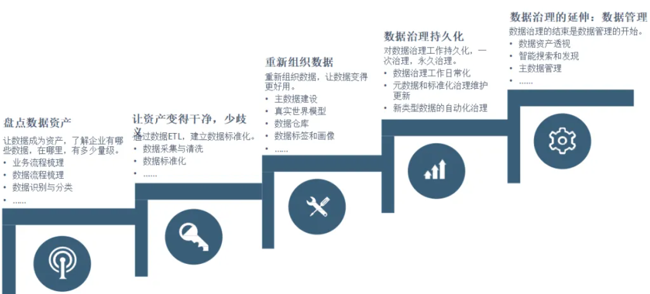
总体解决思路

Slide 8
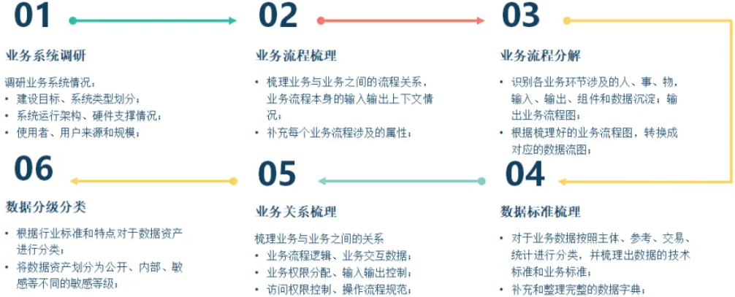
1.数据资产盘点
在数据治理实际操作中，只有先发现数据，对数据进行有效分类，才能避免一刀切的控制方式，才能对数据的安全管理采用更加精细的措施，使数据在共享使用和安全使用之间获得平衡。建议数据分级分类方法：

Slide 9






2.让数据变得更干净，少歧义
如何让数据变得更干净可用？
数据采集与清洗
元数据管理
数据标准化治理
01
02
03
数据同步
数据交换
数据整合
理解元数据需求
开发和维护元数据标准
标准化元数据评估指标
创建和维护元数据
整合元数据
分发和交付元数据
查询、报告和分析元数据
技术标准
数据标准
管理标准

Slide 10
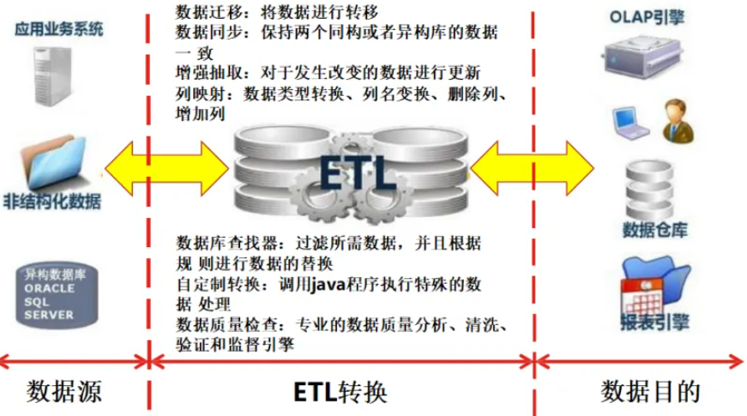
2.1数据清洗、转换

Slide 11
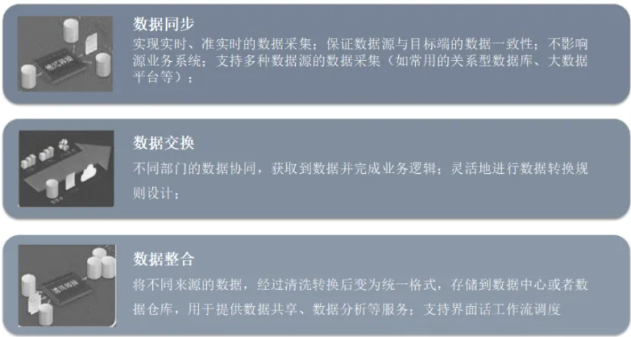
2.2数据采集与清洗达到的效果

Slide 12
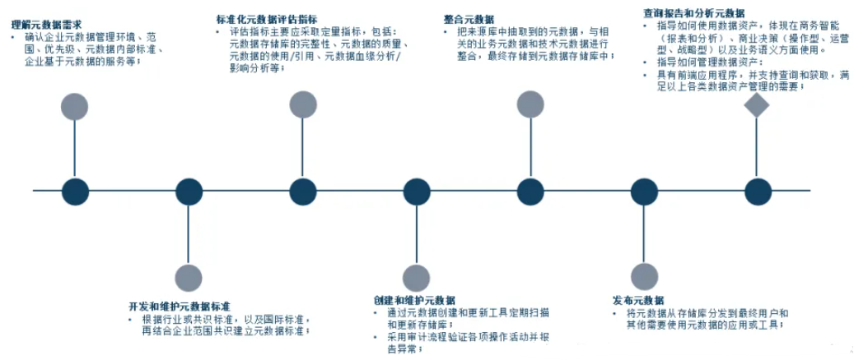
2.3元数据管理
元数据是“关于数据的数据”。元数据标注、描述或者刻画其他数据，以使检索、解读或使用信息更加容易。对数据上下文背景、历史和起源进行完整的记录并管理，建立元数据标准，提升战略信息的价值，帮助分析人员做出更有效的决策。建议元数据管理办法为：

Slide 13
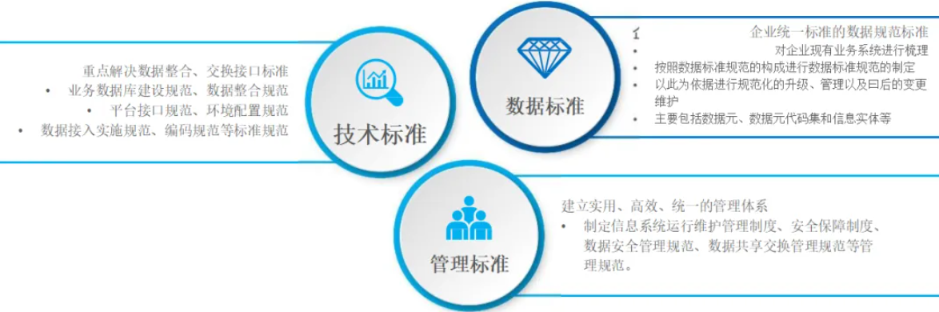
2.4数据标准化管理
数据标准化治理旨在遵守国家及地方相关标准化规范的基础上，根据实际需要制定一套完整、统一的标准规范体系，实现信息高度共享、系统运行高度协同的保障。标准规范包括技术标准、数据标准和管理制度三类：

Slide 14
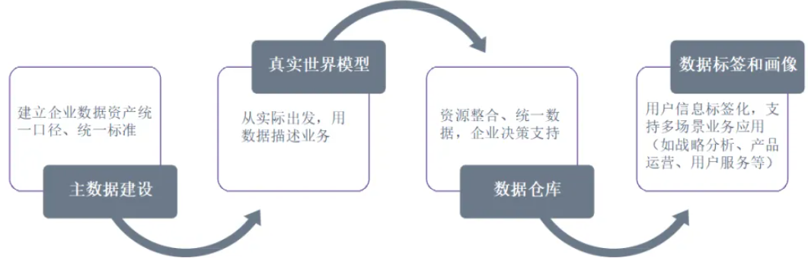
3.重新组织数据
重新组织数据包括：
基础工作：主数据建设，真实世界建模；
扩展内容：数据仓库，数据标签和画像；

Slide 15
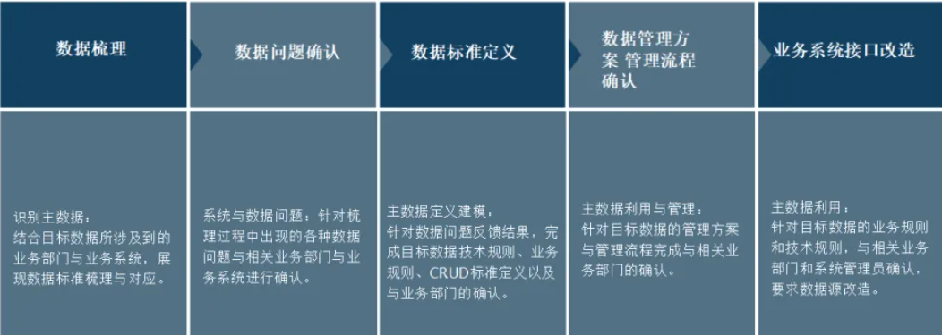
3.1 主数据建设
建立主数据是一个庞大的工程，结合DAMA(Data Management Association International)理论体系和具体实践经验，建议主数据操作流程：

Slide 16
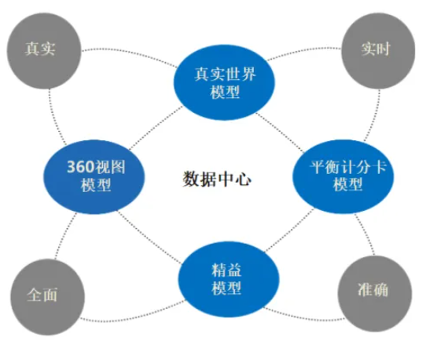
3.2真实世界建模
主张从数据的角度反应真实业务的本来面目，建立规范的建模体系：
真实世界模型
按照实际业务组织、集成和交换数据
流程、组件和资源标准化
平衡计分卡模型
全面数字化运营，运营信息整合
监管质量和合规性
运营流程改善，提高服务
360视图模型
建立主数据，统一业务档案
构建企业画像，精准化服务
精益模型
管理层驱动的问题发现改善
精益团队驱动的流程改善
员工自我驱动的工作改善

Slide 17
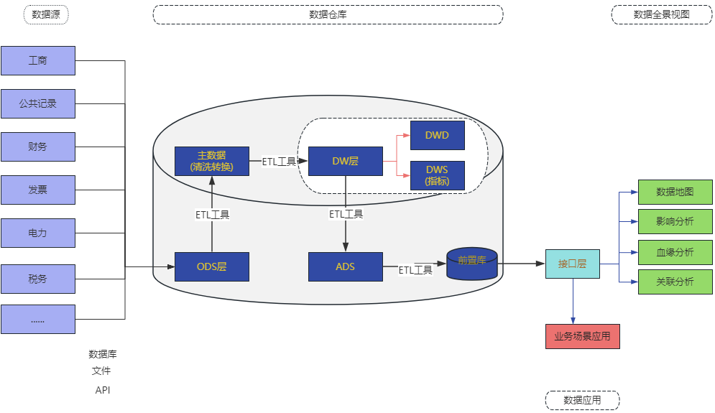
3.3 经典数据仓库架构

Slide 18
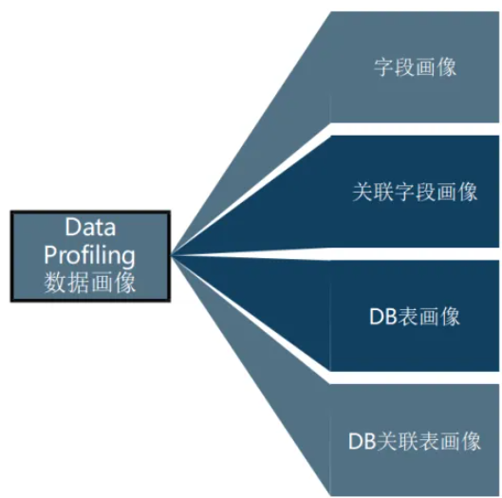
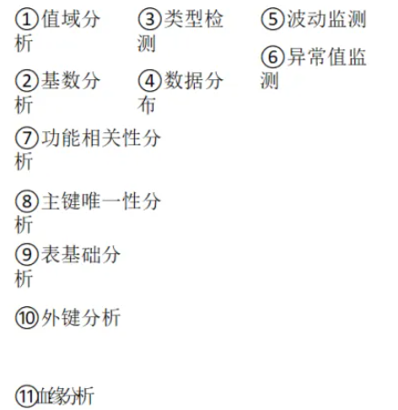
3.4 数据标签和画像

Slide 19
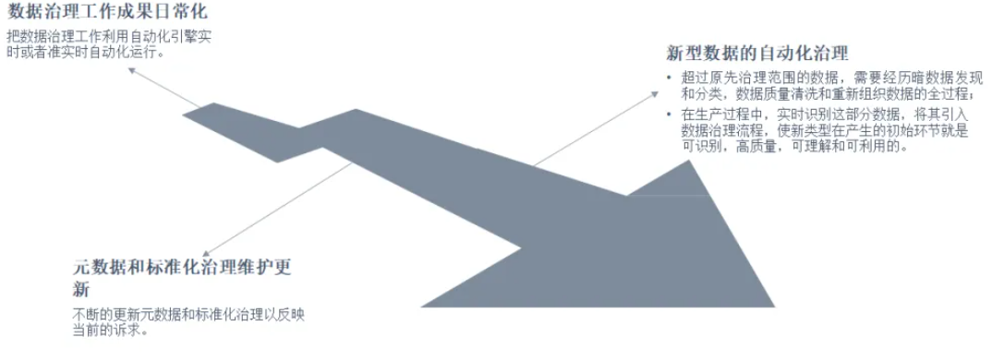
4 数据治理持久化
有必要对数据治理工作持久化、一次治理，永久治理

Slide 20
5 数据治理延申：数据管理
数据资产透视
数据治理的结束即数据管理的开始！
职能搜索与发现
反映数据资产状况，有哪些数据、在哪、数据量级、数据业务逻辑关系等
快速检索企业数据、内容语义理解、客户兴趣识别，智能信息化过滤和推荐等
主数据管理
数据模型管理
主数据集中管理，一体化主数据提取、审查、发布机制，数据质量管控
规范定义、模型架构设计、数据组织和存储方法、数据模型生命周期管理；
数据中心管理
元数据更新和维护
监控数据中心运营情况、数据标准化建设、数据质量体系建设
元数据完整性监测、元模型增加、修改、删除、发布等；
数据生命周期管理
数据台账和审计
静态数据从创建、使用、备份、再利用、销毁过程；动态数据溯源
数据资产记录，数据使用审计等

Slide 21
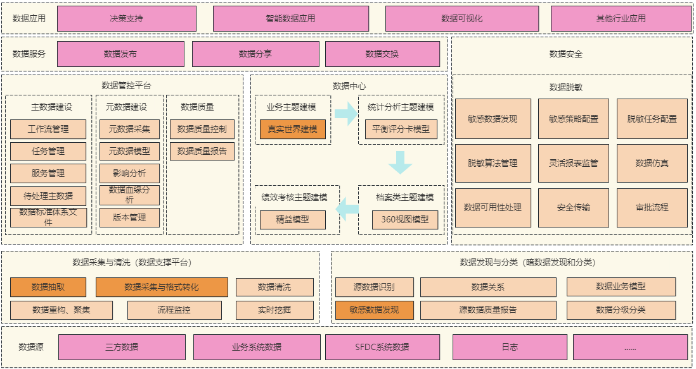
6 数据治理体系结构

Slide 22
7 数据治理能力目标
整合数据技术、产品技术能力、提供统一的数据和服务，强力支撑前台业务！
统一数据服务能力
复用非复制数据
OneService
OneData
OneID
OneService
01
02
03
数据标准化
技术内核工具化
元数据驱动智能化
技术驱动数据链接
技术内核工具化
业务驱动技术价值化
主题式数据服务
统一但多样化数据服务
跨源数据服务
OneData
OneID
统一数据建设&数据化资产管理能力
标准统一、资产而非成本
统一实体（如企业）
数据融通非孤岛存在

Slide 23
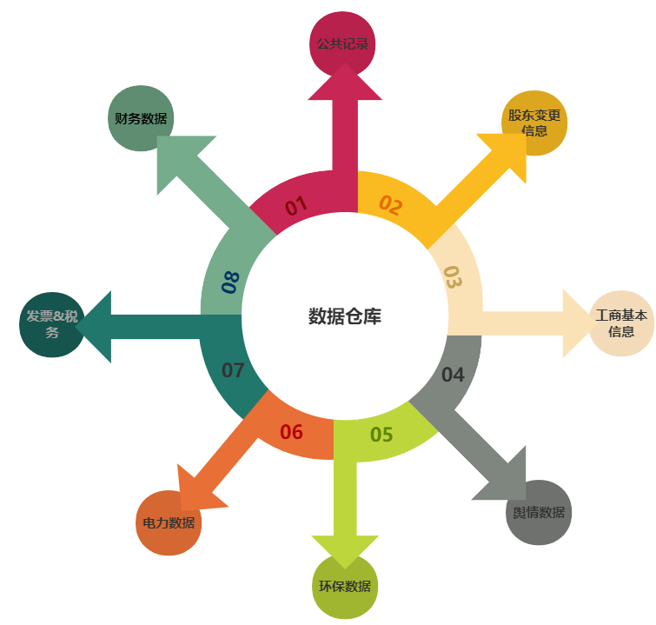

例子
企业注册
信息更新
信息拆分
交叉引用
信息匹配
唯一性
为每个企业分配唯一的duns，确保唯一性
智能匹配
自动对各域数据进行智能匹配
完整性
合并企业信息
标准规范
符合D&B数据规范
数仓的作用
整合分散存储的数据，提升数据利用率
减轻业务系统的压力，提高业务系统性能
为决策支持、绩效考核提供支持

Slide 24
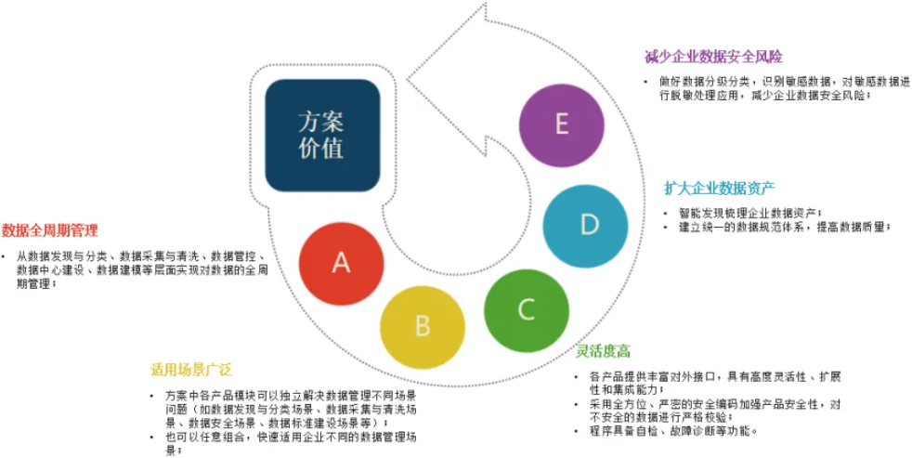
方案价值

